Slide 1
Моя Профессия учитель-логопед
Учитель-логопед
Тазова Юлия Степановна
МАДОУ детский сад № 16

Slide 2
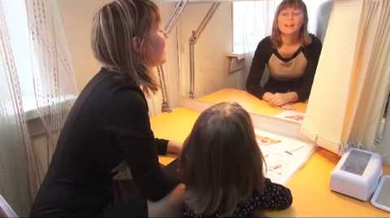
ЛОГОПЕД - Это
Л-любовь к детям
О-ответственность
Г-гуманность
О-открытость
П – профессиональный такт
Е – единство воспитания и обучения
Д -доброта

Slide 3
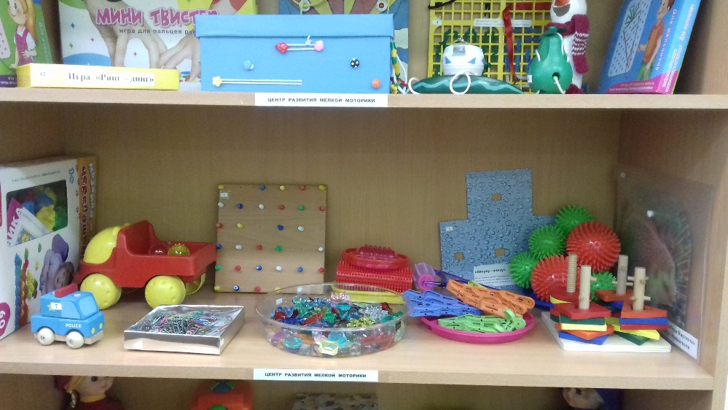
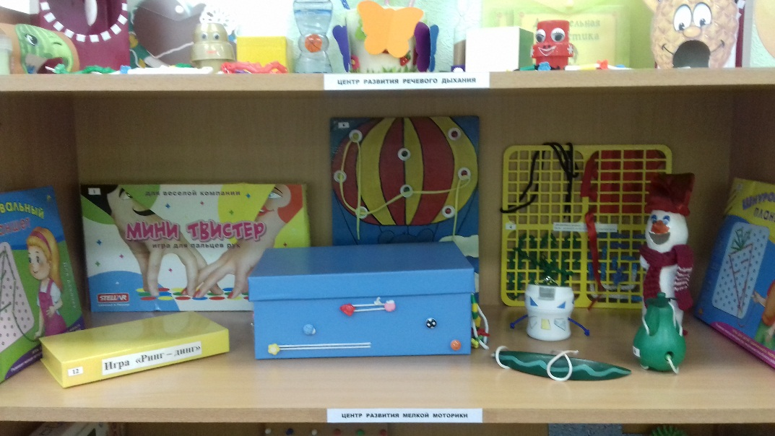
Мои помощники в работе

Slide 4
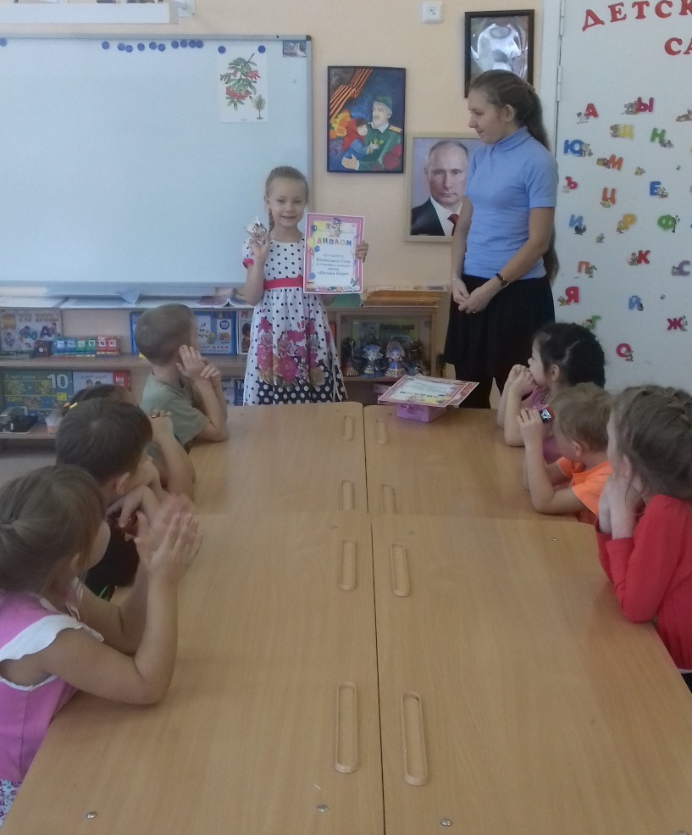
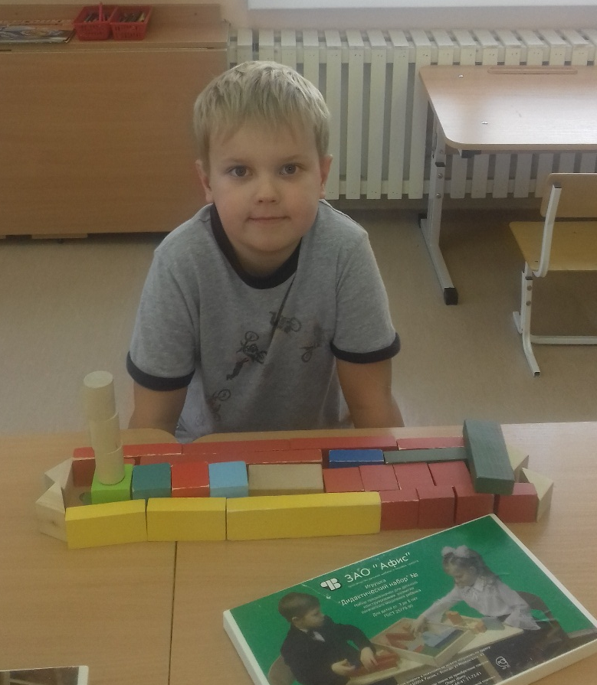
Мои любимые воспитанники

Slide 5
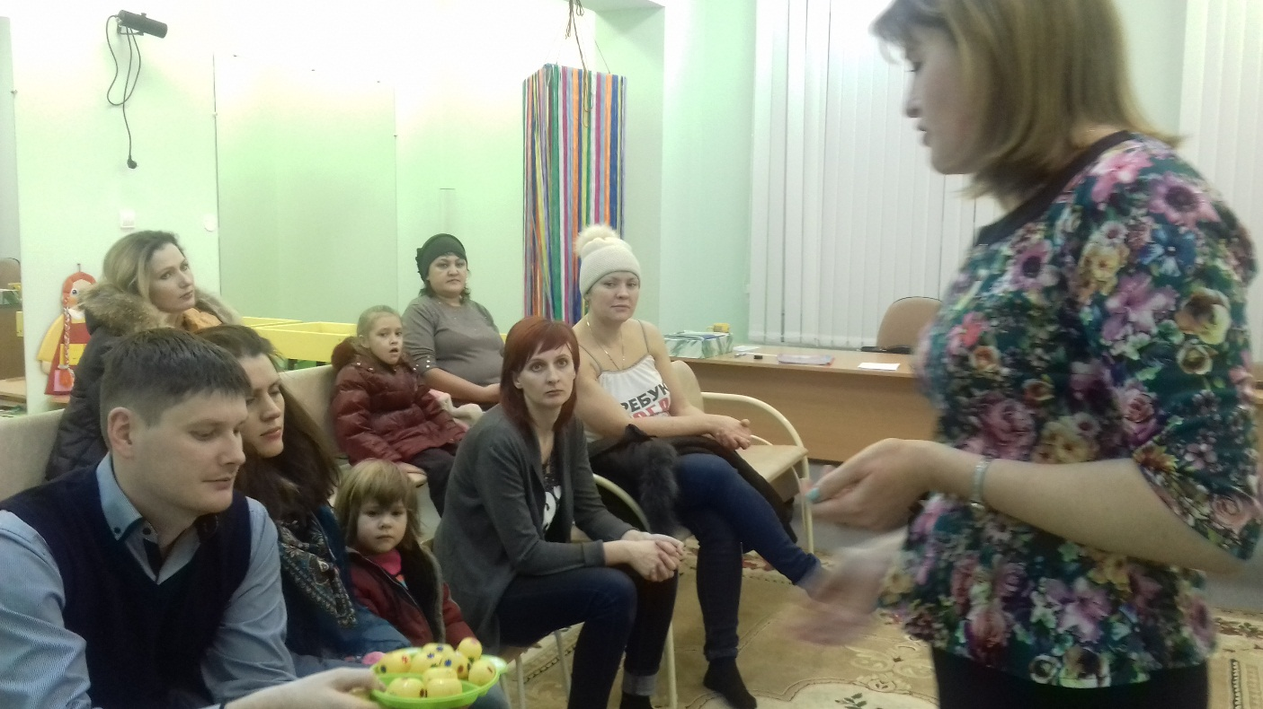
Работа с родителями

Slide 6
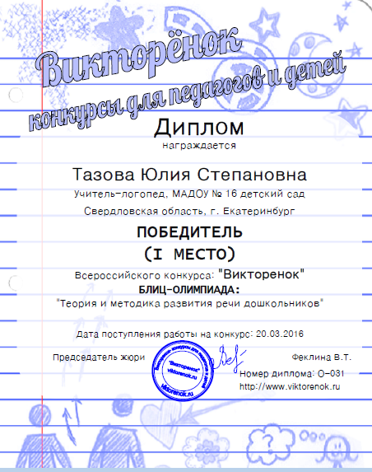
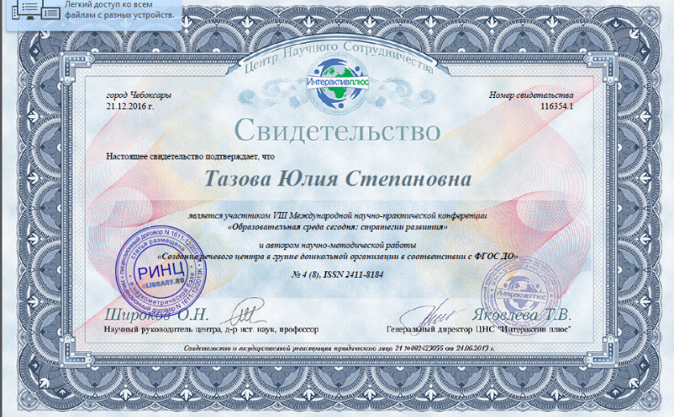
Участие в конкурсах

Slide 7
В своей работе логопед – он и художник, и поэт, и музыкант и сценарист, учитель он, он и артист

